Slide 1
An toàn và bảo mật hệ thống thông tin
Nhóm 7
Đề tài: Tìm hiểu về các kiến trúc tường lửa
Giảng viên hướng dẫn: TS Đỗ Văn Uy
Sinh viên thực hiện:
Nguyễn Văn Sang 20143764
Phạm Hữu Quang 20143603
Nguyễn Văn Mạnh 20142873
Trần Thị Hải Hà 20141322
Notes:
1

Slide 2
Nội dung
Giới thiệu về tường lửa (Firewall)
Phân loại tường lửa
Một số kiến trúc cơ bản của tường lửa
Bộ lọc gói (Packet Filtering)
Hệ thống Proxy
Notes:
2

Slide 3
Firewall
Khái niệm
Là một kỹ thuật được tích hợp vào hệ thống mạng để chống sự truy cập trái phép
Bảo vệ các nguồn thông tin nội bộ
Hạn chế sự ruy nhập từ bên ngoài vào hệ thống
Chức năng
Kiểm soát luồng thông tin giữa môi trường mạng nội bộ (Intranet) và mạng công cộng (Internet)
Thiết lập cơ chế điều khiển dòng thông tin
Notes:
3

Slide 4
Firewall
Hạn chế
Không thể đọc hiểu và phân tích được hết các loại thông tin để xác định luồng thông tin đó là tốt hay xấu
Không chặn được các lỗ hổng tồn tại trong hệ thống
Không thể chống lại các cuộc tấn công bằng dữ liệu
Không thể quét hết các loại virus trên các dữ liệu chuyển qua nó
Notes:
4

Slide 5

Phân loại
1. Firewall cứng
Là những Firewall được tích hợp trên thiết bị phần cứng
Ưu điểm: Hữu ích cho việc bảo vệ nhiều máy tính
Nhược điểm:
Kém linh hoạt
Không kiểm tra được nội dung của gói tin
Chi phí cài đặt lớn
Ví dụ: NAT, Ciso ASA 5500, …
Notes:
5

Slide 6
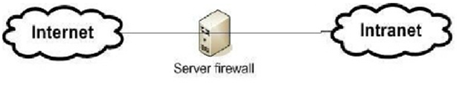
Phân loại
2. Firewall mềm
Là những Firewall được cài đặt trên các hệ thống Server
Đặc điểm:
Tính linh hoạt cao: thêm, bớt các quy tắc, các chức năng
Kiểm tra được nội dung của gói tin (thông qua các từ khóa)
Có khả năng sử lý mối đe dọa mới nhanh hơn Firewall mềm
Ví dụ: Norton Firewall, Zone Alarm,…
Notes:
6

Slide 7
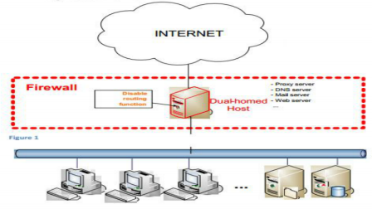
Một số kiến trúc cơ bản của Firewall
1. Dual-Homed Host
Giải pháp cung cấp dịch vụ:
Kết hợp với Proxy server
Cung cấp account người dùng
Một số khuyết điểm chính:
Nếu dùng Proxy Server:
Khó cung cấp nhiều dịch vụ cho người sử dụng
Khi số lượng dịch vụ cung cấp nhiều dẫn tới khả năng đáp ứng của hệ thống giảm
Nếu dùng cung cấp account: Sự phiền phúc về việc phải login vào hệ thống
Khi bị đột nhập thì những lưu thông trong mạng nội bộ sẽ bị attacker thấy hết, dữ liệu có thẻ bị đánh cắp từ bất kỳ máy nào
Notes:
7

Slide 8
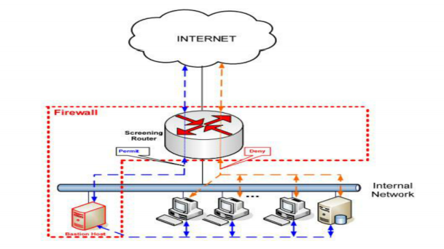
2. Screened Host
Kết hợp 2 kỹ thuật:
Packet filtering
Proxy services
Ưu điểm:
Lọc gói tin được kiểm soát tốt hơn
Khả năng phục vụ, tốc độ đáp ứng cao hơn Dual-homed Host
Khuyết điểm:
Cũng giống như Dual-homed Host khi bastion host bị tấn công thì cả hệ thống mạng nội bộ đều bị xâm phạm
Notes:
8

Slide 9
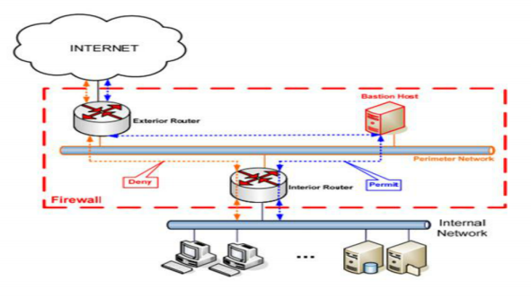
3. Screened Subnet Host
Sử dụng thêm 1 Perimeter Network
Sử dụng 2 Screening router
Cơ chế 2 chiều
Đánh giá:
Cung cấp 2 mức độ bảo mật: mức mạng và mức ứng dụng
Giải quyết được khuyết điểm chung của cả Dual-Homed Host và Screened Host
Đáp ứng tốt cho các hệ thống yêu cầu cung cấp dịch vụ nhanh, an toàn cho nhiều người sử dụng,…
Có thể bổ sung thêm nhiều Perimeter Network để tang khả năng bảo vệ cho hệ thống
Notes:
9

Slide 10
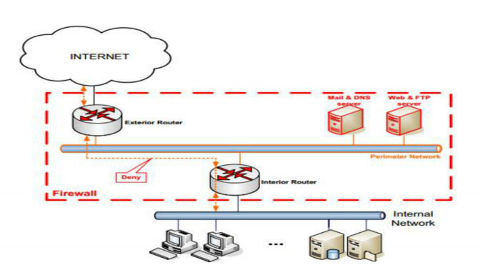
4. Sử dụng nhiều Bastion Host
Cung cấp dịch vụ cho nhiều mạng khác nhau, đồng thời có thể cung cấp nhiều loại dữ liệu cho mỗi mạng khác nhau đó.
Sử dụng nhiều Bastion Host cho các server khác nhau, do đó khi một server bị đột nhập hay xảy ra hỏng hóc thì server khác vẫ hoạt động tốt.
Notes:
10

Slide 11
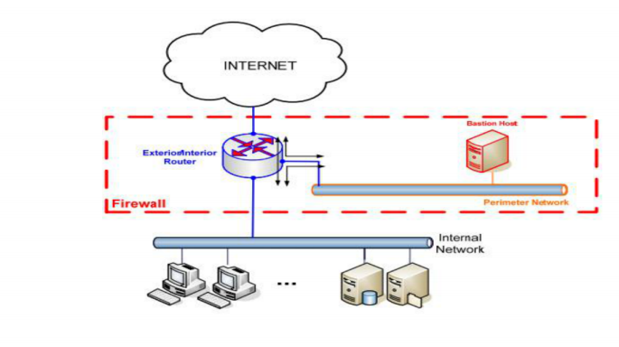
5. Ghép chung Interior Router và Exterior Router
Ưu điểm chính của kiến trúc này là tăng độ lọc của Firewall
Notes:
11

Slide 12
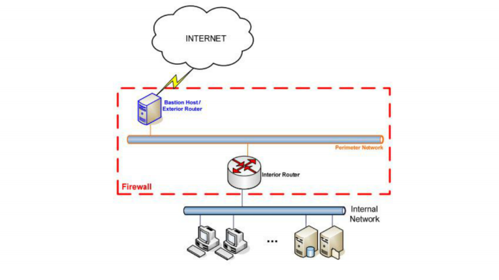
6. Ghép chung Exterior Router và Bastion Host
Chỉ sử dụng cho mạng nội bộ có một đường nối dùng giao thức SLIP hoặc PPP ra Internet
Notes:
12

Slide 13
Packet Filtering
Nguyên lý hoạt động
Packet Filtering (hay việc lọc và giám sát các packet vào và ra khỏi mạng) cho phép (hoặc không cho phép) chúng ta điều khiển trao đổi dữ liệu giữa 1 mạng cần được bảo vệ với mạng Internet
Mỗi packet gồm 2 phần: header và data. Việc lọc các packet chỉ dựa trên thông tin điều khiển ở phần header, bao gồm IP header và TCP header
Những thông tin để xây dựng các luật trong packet filter: Địa chỉ IP nguồn/đích, giao thức (TCP/UDP/ICMP), số hiệu cổng nguồn/đích, thông báo ICMP. Và thêm 1 thông tin quan trọng là packet từ interface network nào, cộng với 1 số thông tin phụ như thời gian truy nhập, lượng packet trên mỗi dịch vụ,…
Có 2 dạng lọc packet phổ biến là: lọc packet dựa trên địa chỉ và lọc packet dựa trên số cổng
Notes:
13

Slide 14
Lọc các Packet dựa trên địa chỉ
Việc lọc các packet chỉ dựa trên địa chỉ nguồn và địa chỉ đích của gói tin để quyết định gói tin có được thông qua hay bị từ chối
Những rủi ro:
Địa chỉ nguồn (máy gửi) có thể bị giả mạo: quy tắc lọc chỉ loại trừ khả năng máy bên ngoài giả mạo địa chỉ của máy bên trong mà không phát hiện được 1 máy bên ngoài giả mạo địa chỉ của 1 máy bên ngoài khác
Người tấn công có 2 dạng tấn công dựa trên việc giả mạo địa chỉ là: giả mạo địa chỉ máy gửi “source address” và “man in the middle”
Notes:
14

Slide 15
Lọc các Packet dựa trên địa chỉ
Tấn công giả mạo địa chỉ máy gửi:
Người tấn công đoán 1 số địa chỉ mà hệ thống của chúng ta tin tưởng, sau đó sẽ sử dụng địa chỉ này như là địa chỉ của máy gửi và gửi packet này vào mạng của chúng ta
Có nhiều dạng tấn công mà người tấn công không cần nhận các packet trả lời trực tiếp từ hệ thống của chúng ta
VD: Người tấn công gửi cho hệ thống của chúng ta 1 lệnh nào đó, mà kết quả là hệ thống của chúng ta gửi cho người tấn công password file của hệ thống
Trong thực tế, với hệ thống sử dụng giao thức có kết nối như TCP. Sẽ dẫn đến việc reset kết nối giữa hệ thống của chúng ta với máy của người tấn công. Để hoàn thành việc tấn công trước khi bị reset, người tấn công có thể có nhiều cách như:
Thực hiện tấn công trong khi máy nguồn thực sự đã tắt
Làm cho máy nguồn thực sự treo khi thực hiện tấn công (gây lũ dữ liệu ở máy nguồn thực sự)
Làm sai lệch thông tin về đường đi giữa máy gửi và máy nhận thực sự
Tấn công vào những dịch vụ của hệ thống để việc reset không bị ảnh hưởng
Notes:
15

Slide 16
Lọc các Packet dựa trên địa chỉ
Tấn công “man in the middle”:
Là kiểu tấn công mà người tấn công muốn nhận được những packet trả lời từ hệ thống
Để thực hiện điều này người tấn công sẽ thực hiện một trong hai việc sau:
Máy người tấn công ở trên đường đi giữa hệ thống của chúng ta và hệ thống bị giả danh
Thay đổi đường đi giữa máy gửi và máy nhận thực sự để nó đi qua máy của người tấn công
Notes:
16

Slide 17
Lọc các Packet dựa trên số cổng (port)
Tương tự như lọc gói, chỉ khác là Packet filter sẽ lọc số cổng máy gửi (port nguồn) thay vì địa chỉ của nó.
Đối với các dịch vụ có kết nối như TCP, trước khi 2 ứng dụng mạng trao đổi dữ liệu với nhau thì chúng phải thiết lập kết nối, và khi trao đổi xong thì cần đóng kết nối. Quá trình này gọi là một phiên (session), việc lọc các packet có thể sử dụng thông tin thiết lập kết nối ở trong trường TCP flags
Đối với những dịch vụ không có kết nối như UDP, việc lọc được thực hiện như sau:
Session filter: lọc gói + lưu trữ thông tin trên tất cả các session đang hoạt động đi qua Firewall. Bộ lọc packet sẽ dùng thông tin này để xác định các packet và theo dõi các session
Dynamic Packet Filtering: Theo dõi các UDP packet đã đi vào/ra. Chỉ cho phép các UDP packet đến tương ứng với các UDP packet đi dựa vào thông tin host và port. Có giới hạn khoảng thời gian giữa UPD packet đi và UDP packet đến (tùy chọn sao cho thích hợp)
Notes:
17

Slide 18
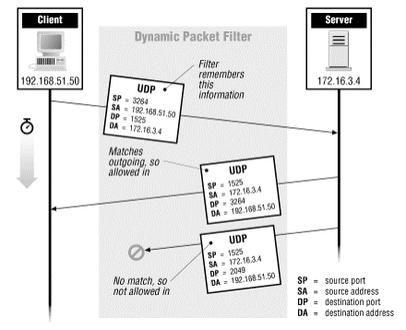

Slide 19
Packet Filtering
Ưu điểm:
Bảo vệ an toàn cho cả mạng ở một mức độ nào đó
Có thể cấm hoặc cho phép một số loại dịch vụ, hay 1 số địa chỉ IP
Bộ lọc packet trong suốt đối với người sử dụng và các ứng dụng
Được hỗ trợ từ các nhà sản xuất phần cứng cũng như phần mềm
Nhược điểm:
Bị tấn công theo loại làm tê liệt hoạt động của hệ thống nhờ các kỹ thuật “message flooding”, “service overloading”
Những công cụ lọc chưa được hoàn thiện: việc xác định các quy tắc để lọc packet khó thực hiện và cũng khó cấu hình, khó thực hiện lọc packet ở múc cao, hay vẫn gặp một số lỗi không mong muốn
Không thích hợp với một số giao thức như NFS, NIS/YP
Không thực hiện được 1 số chính sách bảo vệ: Không có bảo vệ ở cấp application, không thể thay đổi hoạt động của một dịch vụ, không cho phép phân quyền riêng về sử dụng dịch vụ cho user
Notes:
19

Slide 20
Hệ thống Proxy
Proxy Server thường nằm bên trong tường lửa, thường được tích hợp với các bastion host,… được sử dụng để thay thế cho server thật sự mà client cần giao tiếp
Hệ thống proxy cho phép quản lý mọi thông tin vào và ra thông qua cơ chế quản lý truy xuất:
Mọi yêu cầu từ client đều phải qua proxy server, nếu địa chỉ IP có trên proxy thì website được lưu trữ cục bộ và truy cập mà không cần kết nối Internet
Nếu không có trên proxy server và trang web không bị cấm thì yêu cầu sẽ được chuyển đến server thật và ra Internet
Notes:
20

Slide 21
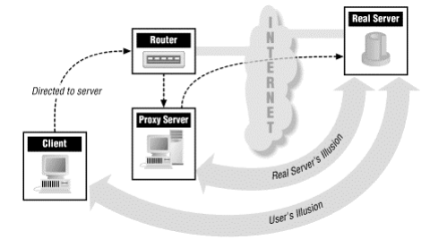

Slide 22
Hệ thống Proxy
Ưu điểm:
Đáp ứng yêu cầu truy xuất của cá nhân và đảm bảo an toàn cho hệ thống cục bộ (do sử dụng địa chỉ ẩn, mọi truy xuất đều thông qua proxy nên thông tin cục bộ không trực tiếp tương tác với bên ngoài)
Trong suốt với người sử dụng
Thực hiện xác thực người sử dụng
Có cache lưu trữ file yêu cầu của người sử dụng, do đó tang tốc độ truy nhập Internet
Quản lý được hoạt động của người dùng
Nhược điểm:
Yêu cầu người quản trị hệ thống cao hơn so với Packet Filtering
Không sử dụng được cho các dịch vụ mới, mỗi dịch vụ cần 1 proxy riêng
Notes:
22

Slide 23
Thank you for listening!
Notes:
23

